Slide 1
Федеральное государственное бюджетное образовательное учреждение высшего образования «Красноярский государственный медицинский университет имени профессора В.Ф. Войно-Ясенецкого» Министерства здравоохранения Российской Федерации Фармацевтический колледж Тема: Требование к лицензированию деятельности, связанной с оборотом наркотических и психотропных лекарственных препаратов.
Выполнила: Жусуева Б. М.
Проверила: Казакова Е. Н.

Slide 2
Постановления Правительства Российской Федерации
«О лицензировании деятельности по обороту наркотических средств, психотропных веществ и их прекурсоров, культивированию наркосодержащих растений» 1085 от 22.12.2011
Федеральный закон
« О лицензировании отдельных видов деятельности» от 04.05.2011 №99 ФЗ

Slide 3
Лицензирование — это одна из форм регулирования государством предпринимательской деятельности, которое выражается в запрете осуществлять ту или иную хозяйственную деятельностью без получения на то лицензии.

Slide 4
Лицензирующие органы - уполномоченные федеральные органы исполнительной власти и (или) их территориальные органы, а в случае передачи осуществления полномочий Российской Федерации в области лицензирования органам государственной власти субъектов Российской Федерации органы исполнительной власти субъектов Российской Федерации, осуществляющие лицензирование. Лицензиат - юридическое лицо или индивидуальный предприниматель, имеющие лицензию Лицензионные требования - совокупность требований, которые установлены положениями о лицензировании конкретных видов деятельности, основаны на соответствующих требованиях законодательства Российской Федерации и направлены на обеспечение достижения целей лицензирования

Slide 5
Лицензирующие органы
Федеральная служба по надзору в сфере здравоохранения (РОСДРАВНАДЗОР)
и органы исполнительной власти субъектов РФ
С 01.01.2008г. – по спискам 1.2.3
Постановления правительства РФ от 21.11.2011 №957, от 22.12.2011 №1085

Slide 6
Условия к соискателю лицензии
Наличие у лицензиата законного права на использование помещения
Соблюдение лицензиатом закона «Об обращении лекарственных средств»
Наличие у руководителя лицензиата средне-специального или высшего фармацевтического образования
Наличие у сотрудников аптечной организации средне-специального или высшего образования
Повышение квалификации специалистов с фармацевтическим или ветеринарным образованием не реже одного раза в 5 лет
Соблюдение лицензиатом, осуществляющим изготовление лекарственных средств, правил изготовления лекарственных средств.

Slide 7
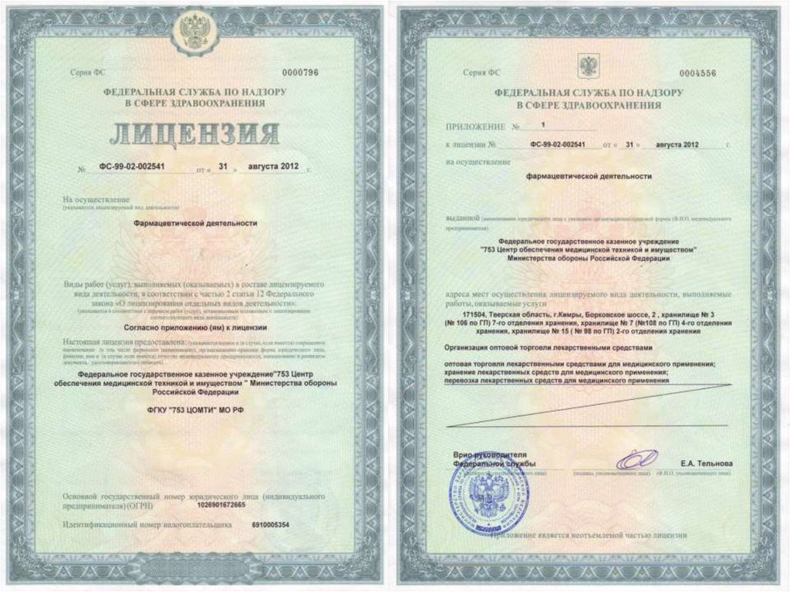
В лицензии указываются:
Наименование лицензирующего органа
Для юр. лиц – наименование, форма собственности, юр. адрес и место нахождения предприятия, номер государственной регистрации юр. Лица
Для физ. лиц – ФИО, паспортные данные, местожительство, адреса места осуществления фармацевтической деятельности, номер записи о государственной регистрации индивидуального предпринимателя
Вид деятельности, на осуществление которой выдается
лицензия, с указанием работ
Срок действия лицензии
Регистрационный номер лицензии, дата начала и окончания действия лицензии

Slide 8
Прием заявления лицензирующим органом
Заявление и прилагаемые к нему документы принимаются лицензирующим органом по описи, копия которой с отметкой о дате приема указанных заявления и документов в день приема вручается лицензиату или направляется ему заказным почтовым отправлением с уведомлением о вручении.
В течение 3-х дней принимается решение о правильности поданных документов. Если есть несоответствия, то соискателю лицензии дается 30 дней на исправление. В течение 45 рабочих дней орган, осуществляющий проверку принимает решение о предоставлении лицензии.

Slide 9
Лицензионные требования
наличие принадлежащих ему на праве собственности или на ином законном основании и соответствующих установленным требованиям: помещений и оборудования, необходимых для осуществления деятельности по обороту наркотических средств.
соблюдение порядка допуска лиц к работе с наркотическими средствами и психотропными веществами, а также к деятельности, связанной с оборотом прекурсоров наркотических средств и психотропных веществ, установленного Постановлением Правительства Российской Федерации от 6 августа 1998 г. N 892; 62.

Slide 10
соблюдение лицензиатом, осуществляющим деятельность по обороту наркотических средств и психотропных веществ, внесенных в списки I - III перечня, прекурсоров, внесенных в список I перечня статей 5 и 10 Федерального закона "О наркотических средствах и психотропных веществах
соблюдение лицензиатом, осуществляющим хранение наркотических средств и психотропных веществ, внесенных в списки I - III перечня, прекурсоров, внесенных в список I перечня, требований статьи 20 Федерального закона "О наркотических средствах и психотропных веществах" и порядка их хранения, установленного Постановлением Правительства Российской Федерации от 31 декабря 2009 г. N 1148; 71.

Slide 11
соблюдение соискателем лицензии, имеющим намерение осуществлять деятельность по обороту прекурсоров наркотических средств и психотропных веществ, внесенных в таблицу I списка IV перечня, пунктов 5 - 7 и 11 статьи 30 Федерального закона "О наркотических средствах и психотропных веществах";
наличие в штате соискателя лицензии, имеющего намерение осуществлять деятельность по обороту наркотических средств и психотропных веществ, внесенных в списки I - III перечня, и прекурсоров, внесенных в список I перечня, работников, имеющих среднее профессиональное, высшее профессиональное, дополнительное профессиональное образование и (или) специальную подготовку в сфере оборота наркотических средств, психотропных веществ и их прекурсоров, соответствующие требованиям и характеру выполняемых работ.

Slide 12
Санкции и ответственность за нарушение лицензионных требований при осуществлении деятельности по обороту НС и ПВ
Административная ответственность (Кодекс об АП ст. 68, 10.4, 14.1);
Уголовная ответственность (Уголовный кодекс Российской Федерации ст. 169, 171, 228, 229, 231, 233, 235, 293);
Нарушение правил хранения, учета, отпуска, реализации, перевозки, приобретения, использования и уничтожения влечет наложение административного штрафа на юридических лиц в размере от до рублей либо административная приостановление деятельности на срок до 90 суток

Slide 13
Спасибо за внимание!

